Slide 1
1
تَشاجروا
2
أَن يتوقفوا عن الشجار
طَلَبَ
3

Slide 2
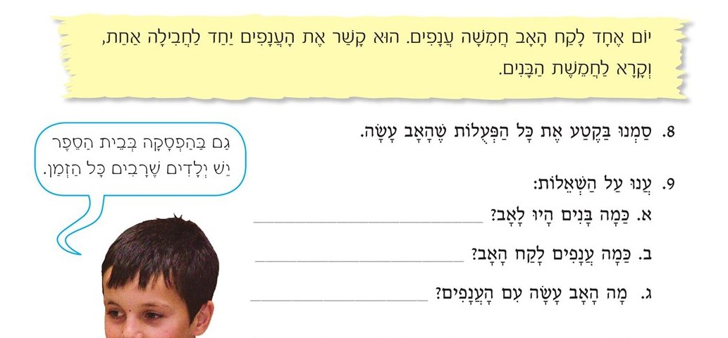
ربط الأغصان
أخذ
4
5
ونادى أبناءه الخمسة
أجيبوا عن الأسئلة التالية
كم أغصان أخذَ الأب
كم الأب فَعَلَ مع الأغصان

Slide 3
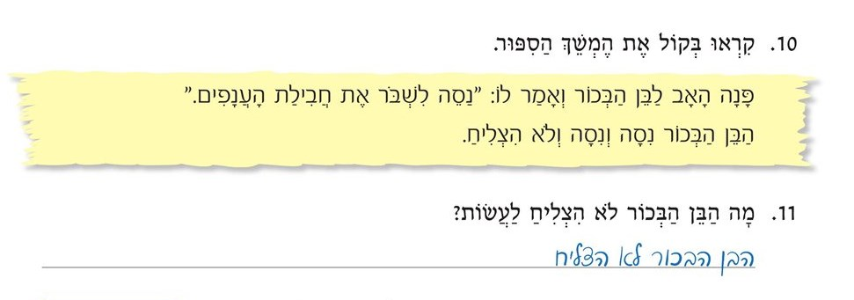
توجّه الأب لإبنه البكر وقال له حاوِلْ أن تكسِرَ رَزْمَة الأغصان
5-6
الأبن الأكبر حاول وحاول ولم ينجح
6
ماذا الابن الأكبر لم ينجح أن يفعل؟

